Slide 1
Centro Educacional San Carlos Lenguaje y Comunicación 1° básicos
Objetivo: Identificar fonema y forma de escritura de la consonante T.
Habilidad: Leen palabras, frases u oraciones que incluyen las consonantes estudiadas.
Actitud : Trabajar de manera ordenada y perseverante.
Fecha: semana del 25 al 29 de Mayo

Slide 2
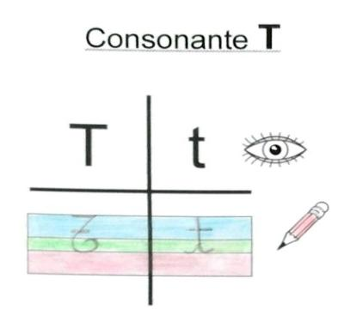

Slide 3
Actividad n°1
Instrucciones:
Escribe en la parte superior de tu cuaderno la fecha en la que realizas esta actividad.
Recorta y pega otros 6 elementos que comiencen con la consonante T. Si no tienes recortes puedes dibujarlos y luego pintarlos.

Slide 4
Para practicar, te invito a que realices la página 20 del cuadernillo de escritura.

Slide 5
Actividad n°2
Lee y transcribe con letra ligada en tu cuaderno las siguientes palabras, frases y oraciones. Luego realiza un dibujo en un recuadro.
a) auto
b) pato
c) paleta
d) La palta.

Slide 6
e) Siete tomates.
f) La pelota de Tomás.
g) Tito toma té.
h) Mateo toma la maleta.
Recuerda respetar uso de mayúscula al inicio de frases y oraciones y punto final.

Slide 7
Actividad n°3
Responde la página 52 del texto ministerial. (libro gordo)
Te aconsejo que escribas en la parte superior de la página la fecha en la que realizas la actividad.
Atención !!!
Para seguir aprendiendo puedes observar el video “El monosílabo” en el siguiente Link https://www.youtube.com/watch?v=gLa2i5PSJHY

Slide 8
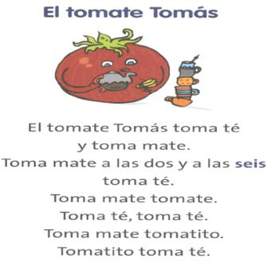
Desafío
Lee solito el siguiente texto.

